Slide 1

Egalité Femme /homme
Et dans les associations?
Conférence de presse du 7 mars 2019
Présentation du chantier engagé avec la Direction régionale Aux Droits des Femmes et à l’Egalité

Slide 2
Florence DOMANGE
Présidente du Mouvement associatif des Hauts de France
Vice Présidente du CESER en charge de la thématique Place des femmes et vie associative

Slide 3

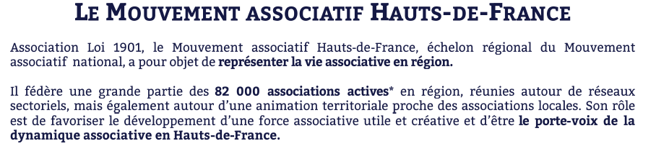

Slide 4
Poids de la vie associative en Hauts de France
Environ 80 000 associations actives en Hauts de France
1 million de bénévoles investis à l’année – dont 400 000 de façon régulière (au moins une fois par semaine)
177 754 salariés soit 11,5 % du total des emplois privés en région

Slide 5
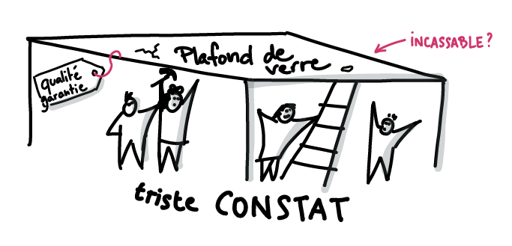

Slide 6
Les femmes dans les gouvernances associatives
Parité dans les adhésions (50% d’adhérents de chaque sexe)
…qui ne se retrouve pas dans les Présidences: 61% des Présidences occupées par des hommes
Une répartition bénévole différenciée = reflet des a priori sur les sexes: plus d’hommes dans le sport, plus de femmes dans l’action sociale

Slide 7
La participation des femmes dans les associations s’est développée depuis 20 ans, ce qui va de pair avec la hausse du nombre de femmes actives et diplômées
Les présidentes d’association sont ou ont été moins souvent que les hommes membres d’un parti politique ou d’un syndicat => moins de cumul des mandats
Les femmes présidentes accèdent à ce poste plus souvent après avoir été adhérentes, usagères, bénévoles, secrétaires et membres du conseil d’administration mais moins souvent fondatrices ou vice-présidentes que les hommes => les femmes doivent se légitimer par leur parcours au sein de l’association
Notes:
Le taux de bénévolat croit avec les diplômes et les revenus/ partage des tâches domestiques
<numéro>

Slide 8
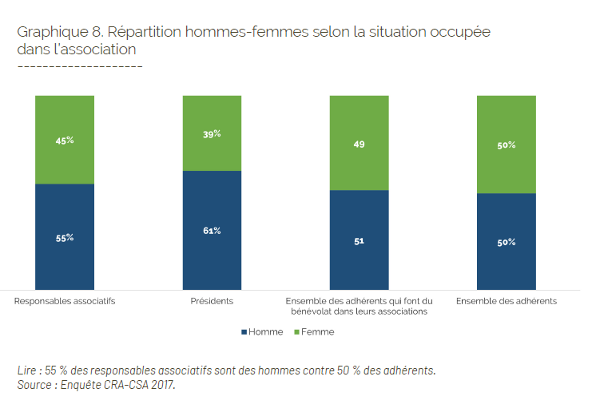

Slide 9
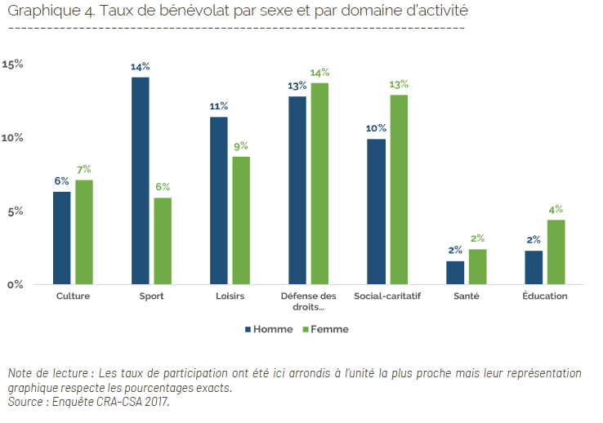
Une participation bénévole différenciée

Slide 10
Les éléments facilitateurs de la participation des femmes
Adaptation des horaires
Utiliser une communication inclusive
Les gouvernances collégiales
L’accompagnement des femmes dans la prise de responsabilités (mentorat, formations, ...)
La bonne définition des rôles et fonctions des un-es et des autres
La prise de conscience des attitudes sexistes
Les quotas

Slide 11
Le monde professionnel ESS /Vie associative
Plafond de verre : la difficulté à accéder aux postes à responsabilité
  67% des salariées de l’ESS sont des femmes
  52,8% des postes d’encadrement sont occupés par des femmes
  25% des postes de direction
Une majorité d’emploi féminin et …plus de temps partiel et de CDD...
Paroi de verre: le cloisonnement des activités par genre
  Les associations fournissant des services aux particuliers ont par exemple 90% de femmes parmi leurs salariés
  lien entre faible qualification et secteurs féminisés
Le renforcement de l’égalité entre les femmes et les hommes est un levier de développement pour les structures de l’ESS et pour l’économie en général

Slide 12

Un chantier engagé en Hauts de France
par l’Etat et Le Mouvement associatif

Slide 13
Les objectifs
Identifier, animer, mettre en réseau les associations travaillant sur la thématique des droits des femmes et de la lutte contre les violences en vue de mieux accompagner et outiller les projets ;
Professionnaliser et accompagner : beaucoup d’associations sans salarié reposent sur le militantisme bénévole
Sensibiliser les acteurs de l’ESS à l’égalité femmes-hommes: recenser les bonnes pratiques, cartographier les acteurs et les ressources
Renforcer la visibilité des actions menées par les associations pour en augmenter l’impact social

Slide 14
Les actions
Une journée thématique en novembre avec des ateliers pratiques pour renforcer la parité dans les associations
Un réseau de référents engagés dans des actions concrètes dans leurs associations
Une cartographie des acteurs et des ressources
Signature d’une Charte sur l’Egalité dans les associations
=> Une thématique également travaillée au CESER dans le cadre d’un groupe thématique : Place des femmes et Vie associative

